Slide 1

文献汇报
文献
Conditional Representation Learning for Customized Tasks
面向特定任务的条件表征学习
汇报人：梁鹏
汇报时间：2025/10/31

Slide 2
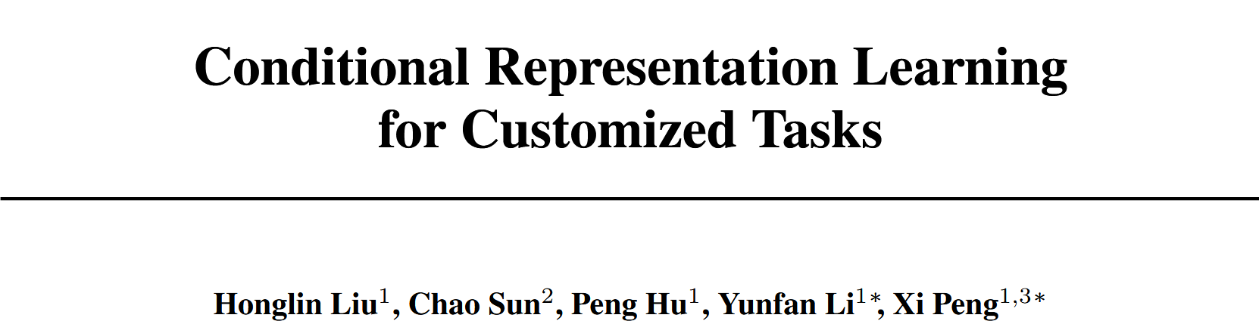
0
文献基本信息
会议/期刊 | NeurIPS 2025 Spotlight
作者/单位 | 彭玺/四川大学-中科院
发表时间 | 2025/09
CCF等级 | A
Keywords：
Representation Learning
Basis Transformation
Customized Tasks

Slide 3
1
研究背景与核心问题
Background
表征学习旨在从原始数据中提取特征，支撑分类、检索等下游任务。涵盖图像、文本、人类流动等多模态数据。
主导语义：数据中最显著的特征， ——数据集的标注和分布中就已产生。
  城市数据集中的路网密度或商业POI分布，这些往往由数据集的标注和分布决定。

Slide 4
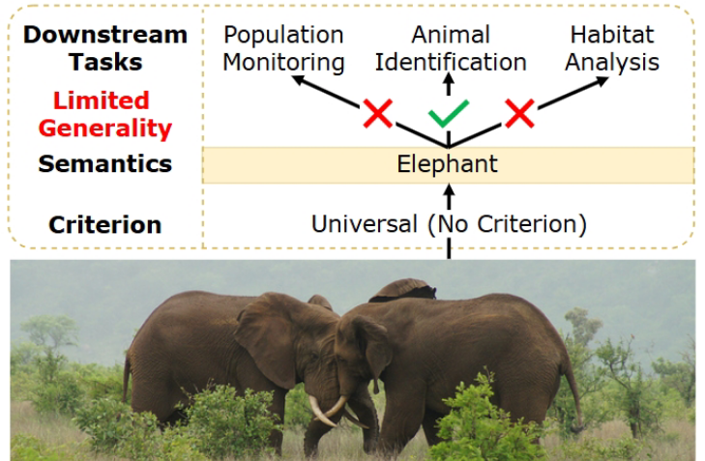
1
研究背景与核心问题
Core Issue
传统方法的固有偏见：过去的表征学习默认以数据中的主导语义为目标，忽视了其他有意义的语义维度；
通用表征的多样化限制：部分方法追求通用表征，希望其可以适配所有下游任务，事实上不同下游任务的核心诉求差异大：
  城市规划分析：功能区特征
  交通优化：流动密度特征
  通用表征只聚焦主导语义，部分任务中性能较差。
多数据源
提出了一种用于区域表征学习的基于图的城市区域预训练和提示框架（GURPP），开发了一个以子图为中心的城市区域预训练模型，以捕获城市的通用知识；设计了两种基于图的提示方法来整合特定于任务的见解，以增强嵌入对不同任务的适应性。

Slide 5
2
相关工作
Related Work
有监督微调：
  需要大量标注数据，时间和人力成本高
查询视觉问答模型（VQA）：
  计算昂贵，需要为生成的文本额外增加表征步骤
学习不同任务间的潜在关联，最小化任务间的迁移学习路径：
  没有考察任务特定标准与表征之间的关系
多数据源

Slide 6
3
动机
Motivation
非主导语义的价值越来越重要
  部分下游任务依赖非主导语义。如：城市区域的绿化覆盖率或步行友好度比主导的商业密度更能反映城市的可持续发展。
传统表征的投入产出比太低
  不同下游任务的准则不同，监督微调成本高；
  准则可能会动态变化，传统方案无法快速适配，需重新微调。
通用表征的瓶颈：从通用转向条件
  过去集中在如何把通用表征做的更准确，未解决如何让表征适配不同准则的问题,部分场景下性能较差。
多数据源

Slide 7
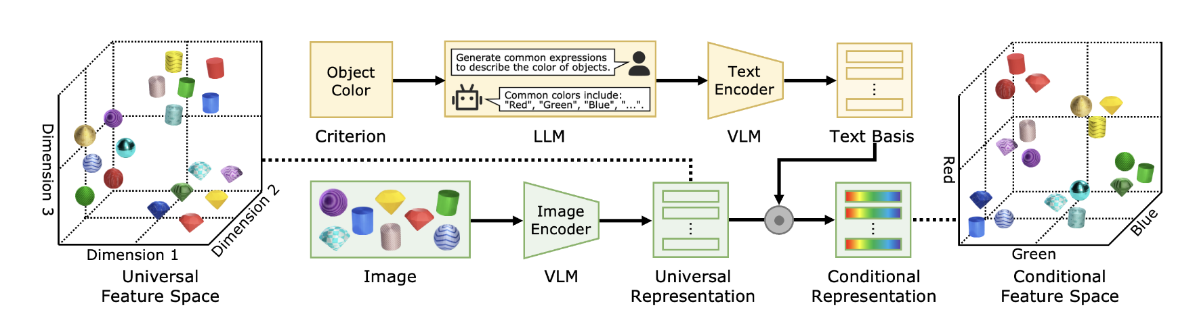
4
模型建立
CRL框架设计
CRL框架：一种简单有效的通用条件表征学习方法，可以适应不同的下游任务。
核心思想：特征空间的语义由其基决定，一组恰当的描述性词汇可近似为定制化特征空间的基，捕获与用户指定准则对齐的特定语义属性。
多数据源

Slide 8
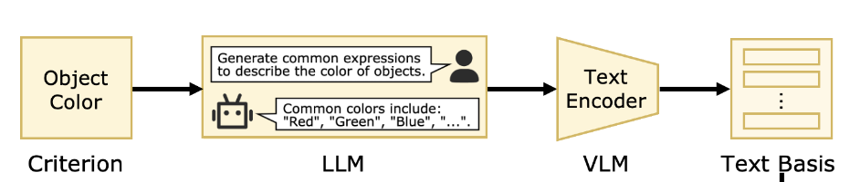
4
模型建立
Step1：基构建（Basis Construction）
LLM生成描述文本
  输入用户准则C，通过Prompt模板P₁ ，让LLM输出文本集合W
  W = LLM(P₁, C)
  示例：准则color对应W=["red", "crimson", "scarlet", "green", "blue", ...]
VLM编码文本基
  将W输入VLM文本编辑器，结合Prompt模板P_{2，}生成归一化的文本基T
  T = VLM_{text}(P₂, C, W )
多数据源

Slide 9
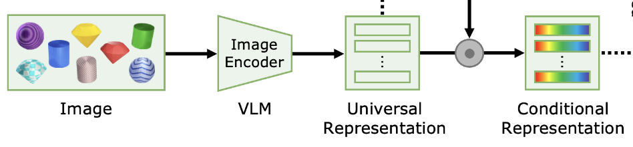
4
模型建立
Step2：表征转换（Representation Transformation）
获取原始图像表征
  用VLM图像编码器处理图像X，得到原始通用表征I
  I = VLM_image(X)
投影到定制化空间
  通过矩阵乘法将I投影到T张成的条件空间，得到条件表征R
  R = I · T^{T}
多数据源

Slide 10
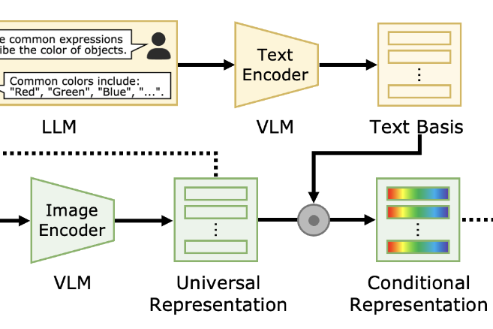
4
模型建立
模型要点
W是T的输入素材，T是W的语义量化结果
  LLM根据特定标准和prompt生成W，实现抽象标准->具体文本的转化
  VLM根据prompt编码W得到T，实现具体文本->语义向量的转化
投影变换
  利用VLM特征空间中图像和文本模态之间天然的对齐特性
多数据源

Slide 11
5
Experiment
Dataset
Clevr4-10k：含纹理、形状、颜色、数量四类准则
Cards：含数字、花色两类准则
GeneCIS：相似度检索
DeepFashion：时尚检索
Downstream Work
定制化分类
  小样本学习：在特定准则和极少样本小对数据进行分类
  聚类：在特定准则下对数据进行无监督聚类
定制化检索
  相似性检索：同时约束对象和场景两个条件进行检索
  时尚检索：根据查询图像，在特定的时尚属性准则（纹理、面料、风格）下进行检索

Slide 12
5
Experiment
Baseline
CLIP
ALIGN
MetaCLIP
BLIP2
CC
SCAN
Multi-Map
选取的都是主流的视觉-语言预训练模型
Evaluation indicators
ACC
ARI
NMI

Slide 13
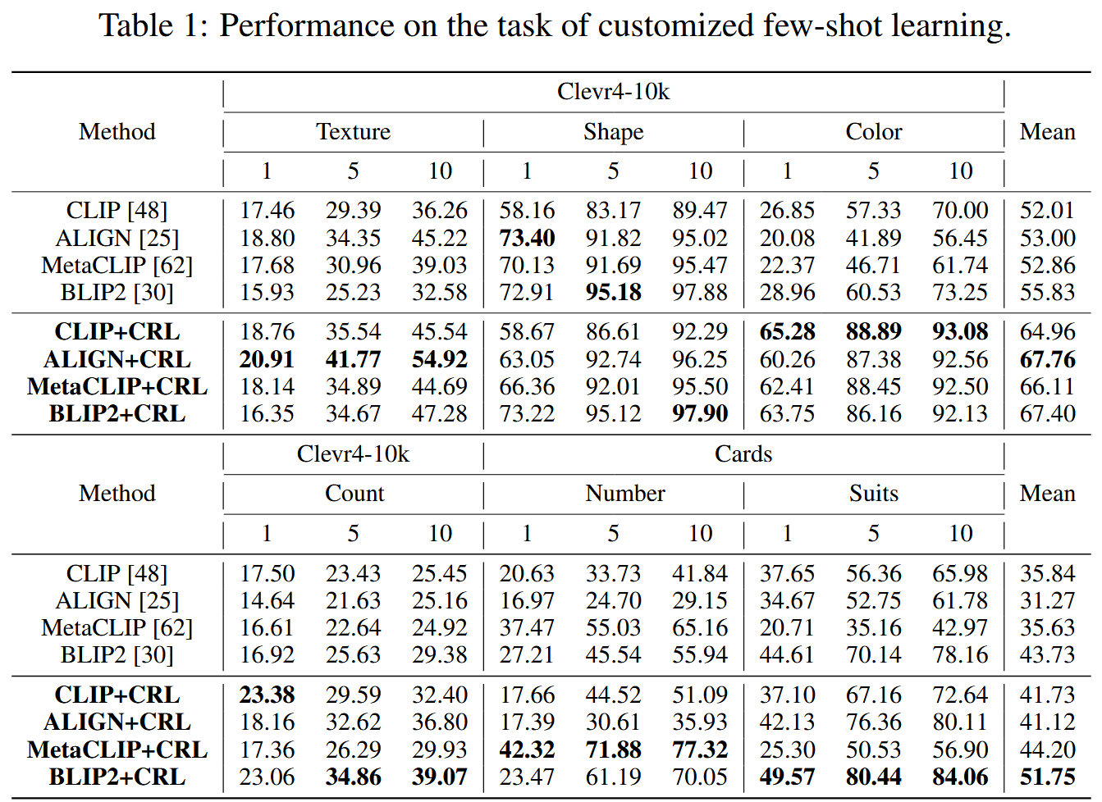
5
Experiment
小样本学习
总体优势：CRL在绝大多数设置中，性能显著优于所有VLM基线，平均准确率提升约 10%。
定制化效果：当任务准则与原始通用表征中不占主导的语义时，CRL 的性能提升尤为明显。
原因分析：而 CRL 成功地将表征重定向到用户指定的准则中，提高了任务相关性。

Slide 14
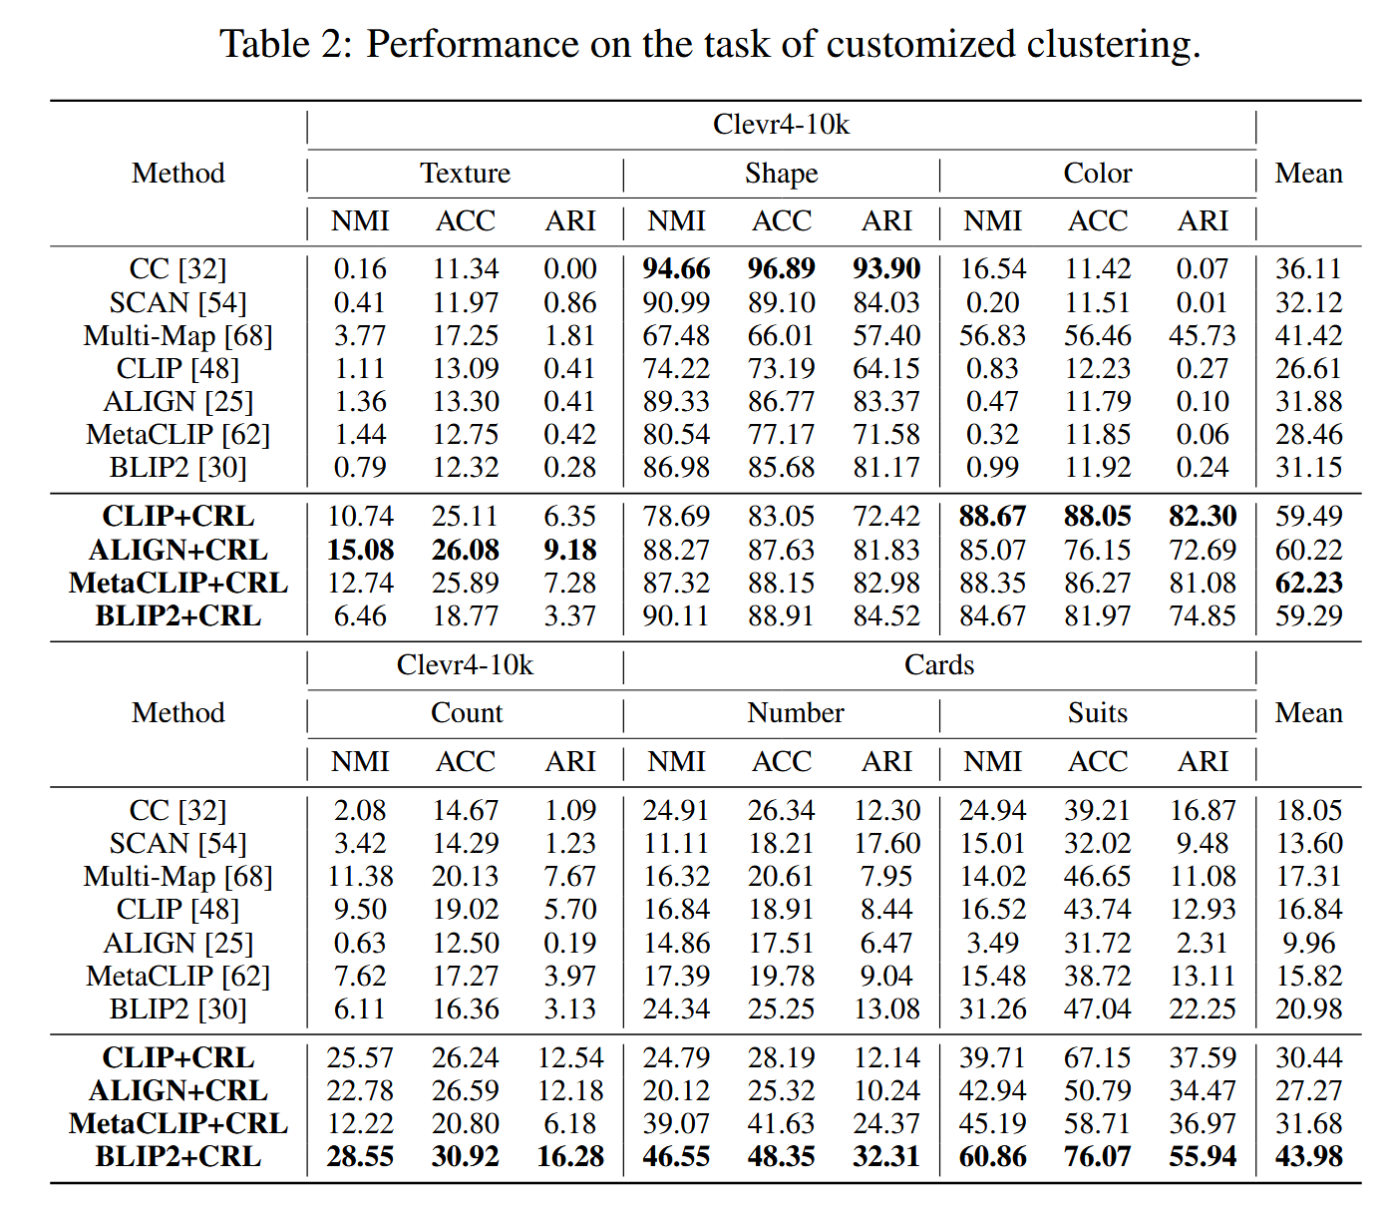
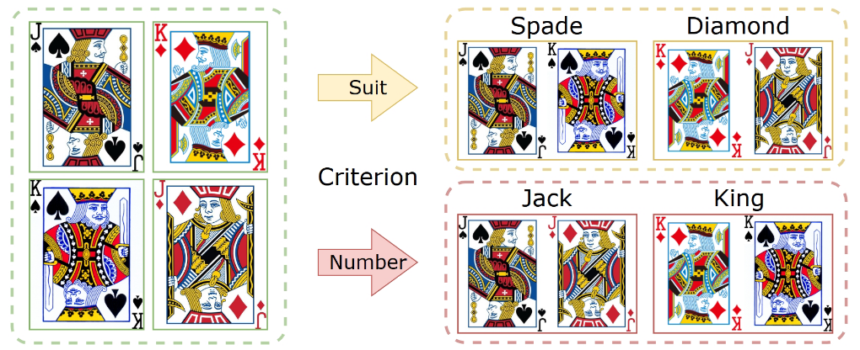
5
Experiment
聚类
性能提升：在 NMI、ACC和 ARI等关键指标上，CRL 性能通常优于基线 VLM。
局限性讨论：在处理通用准则时，可能不会超越专门为聚类设计的先进方法（CC、SCAN），
原因分析：CRL 的优势在于其定制化和泛化能力。

Slide 15
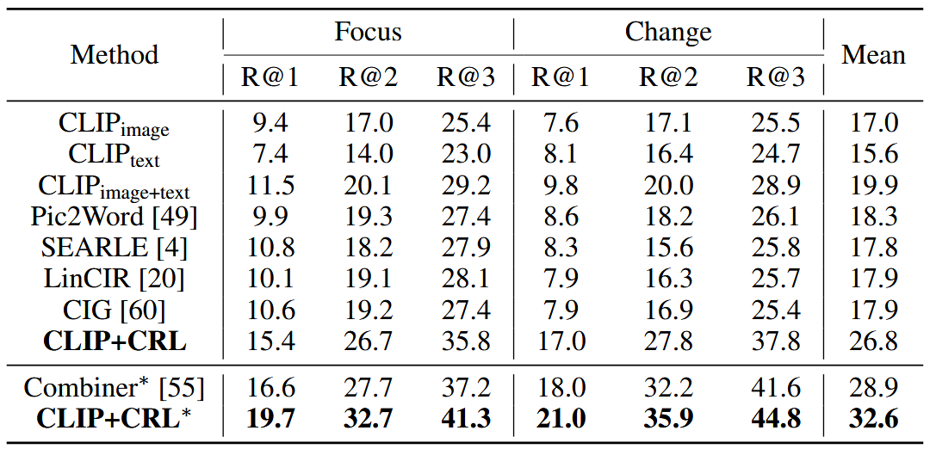
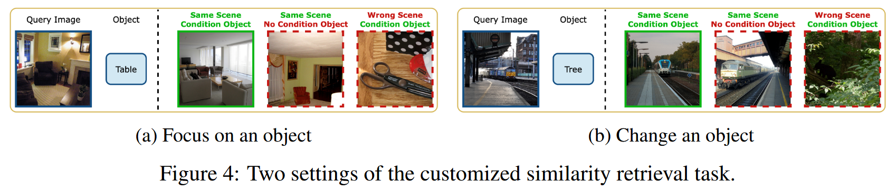
5
Experiment
相似性检索
关键结果：CRL在复杂、多因素约束的检索任务中，显著提高了检索精度。证明条件表征R有效地捕获了定制化的场景语义

Slide 16
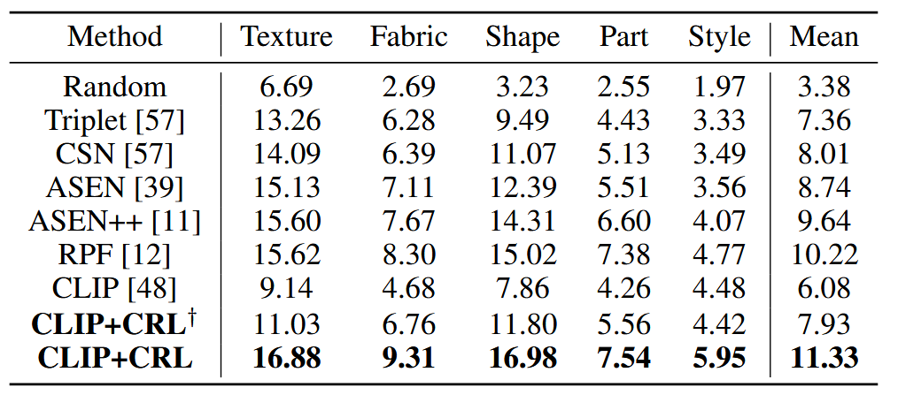
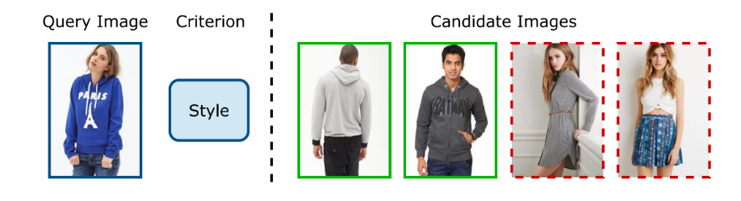
5
Experiment
时尚检索
关键结果： CRL在非主导、难以捕获的属性（如纹理和面料）上，显著优于通用表征（如CLIP），证明 CRL 能有效解耦复杂的定制化语义。

Slide 17
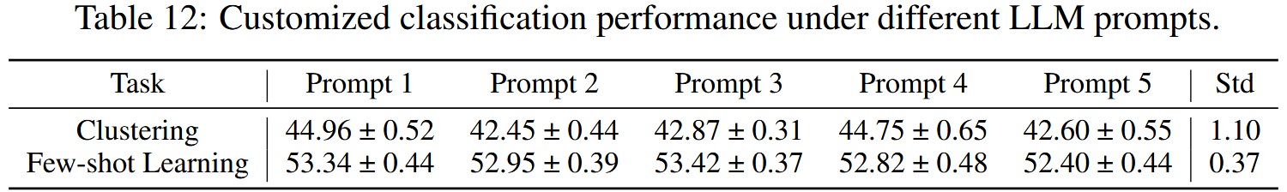
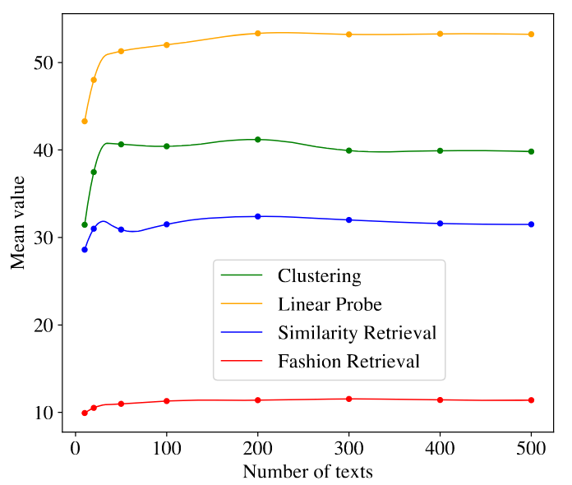
5
Experiment
LLM Prompt Robustness
发现：不同的Prompt用来生成文本基时，对最终性能的影响很小
结论：CRL对LLM输入的措辞是鲁棒的，只要能生成合理描述准则的词语集合即可
Number of Basis Analysis
发现：性能随着文本基数量增加而提高，一定数量后趋于稳定
结论：合理数量的描述词即可构建有效的条件表征空间

Slide 18
6
Thinking
CRL+微调，用于不同的下游任务
CRL不单单结合图像数据，往更多模态数据扩展
将CRL应用于城市区域表征，实现通用表征->条件表征转换
  通用的城市区域表征可能优先捕获商业区/住宅区/路网密度这类主导语义，但是在具体的下游任务中，需要更细粒度，非上述主导语义的特征。
    聚类：以‘步行友好度’对街区进行聚类，识别出‘适合步行的活力街区’ and ‘车行主导的孤岛街区’
    检索：找出所有和惠州大亚湾具有相似商业活力，但绿化程度更高的区域
    可解释：条件表征对应LLM生成的具体描述，与任务有强相关性
    Eg：以公共安全感为准则生成基空间，将通用表征投影到基空间中。按照公共安全感对区域进行划分。

Slide 19

敬请各位老师批评指正！
汇报人：梁鹏
汇报时间：2025/10/31

